Slide 1
SELAMAT DATANG DI ISTANBUL DATA PENJUALAN RITEL
14 April 2023
Sonia Epifany Sandah
Sugih Gumilar
Yoza Saputra Utama

Slide 2
ANALISA TREN DAN POLA BELANJA DI ISTANBUL

Slide 3
LATAR BELAKANG
Pada tahun 2020 tepatnya pada bulan Maret, terjadi suatu pandemi yang melanda seluruh dunia, yaitu pandemi Covid-19. Pandemi ini menyebabkan masalah yang serius karena banyak negara yang mengalami kerugian akibat adanya pandemi ini, salah satunya adalah kerugian ekonomi.
Salah satu object yang terdampak dari pandemi adalah Shopping Mall. Oleh karena itu, kami ingin menganalisa tren dan pola belanja di negara Istanbul selama masa pandemi dengan menggunakan data dari 10 Mall pada periode tahun 2021-2022.

Slide 4
Tujuan
Mengetahui demografi customer
Mengetahui category product yang sering dibeli customer
Mengetahui perilaku customer berdasarkan pemilihan metode pembayaran dan category usia
Mengetahui Mall apa yang menjadi favorit untuk berbelanja
Mengetahui tren transaksi berdasarkan hari, bulan, dan tahun

Slide 5
DATASET
Dataset yang digunakan merupakan dataset yang dialmbil dari website kaggle. Data yang digunakan merupakan data informasi belanja dari 10 pusat perbelanjaan dari tahun 2021 hingga 2023 dengan total data 99457. Dataset ini memiliki informasi sebagai berikut:
Invoice Number,
Customer Number,
Gender,
Age,
Catetogy Product,
Quantity Product,
Price,
Payment Method,
Invoice Date,
Shopping Mall.

Slide 6
LANGKAH PENELITIAN
Persiapan Dataset dan Package
Data Cleaning & Preprocessing
Insight
1
Proses Penggunaan Library dan Pengecekan Data (jumlah data, tipe data, dan keberadaan isi data terhadap kolom)
2
Proses Pengecekan Informasi & Treatment Terhadap Isi Data yang mengalami Kehilangan, Duplikasi, Penyesuaian Tipe Data, Pengelompokan Data dan Filter Data.
3
Visualisasi Data dari Data Mentah Hingga Data Hasil Olah dengan Menggunakan Library yang Digunakan.
4
Kesimpulan
Kesimpulan Penelitian

Slide 7
01
Persiapan Dataset dan Package

Slide 8
Pengunaan Library
01
02
03
PANDAS
NUMPY
SEABORN
04
05
MATPLOTLIB
DATETIME
Library untuk Pengolahan Dataframe
Library untuk Pengolahan Scientific Computing
Library untuk Menampilkan Grafik dan Statistik
Library untuk Visualisasi Data
Library untuk Pengolahan Tanggal dan Waktu

Slide 9
02
DATA CLEANING & PREPROCESSING

Slide 10
STEP DATA CLEANING & PREPROCESSING
1
2
3
4
Cek Missing Value
Cek Data Duplikat
Merubah Tipe Data
Drop Feature
Tidak ada data yang kosong
Tidak ada data yang duplikat
Merubah format invoice date mejadi tahun-bulan-hari
Melakukan penghapusan kolom yang tidak digunakan

Slide 11
STEP DATA CLEANING & PREPROCESSING
5
6
7
8
Feature Engineering
Pengelompokan Data
Filter Data
Statistic Descriptive
Menambahkan kolom baru
Pengelompokan data berdasarkan usia (Bappenas)
Filter data menjadi penggunaan data tahun 2021-2022
Pengamatan data terhadap isi dataset

Slide 12
Feature Engineering
Feature Extraction
price
quantity
=
Total payment
Total Payment
*
0 – 1 tahun = Infant
2 – 4 tahun = Toddler
5 – 12 tahun = Child
13 – 19 tahun = Teen
20 – 39 tahun = Adult
40 – 59 tahun = Middle Age
60> tahun = Senior Adult
Kategori Usia

Slide 13
03
Insight

Slide 14
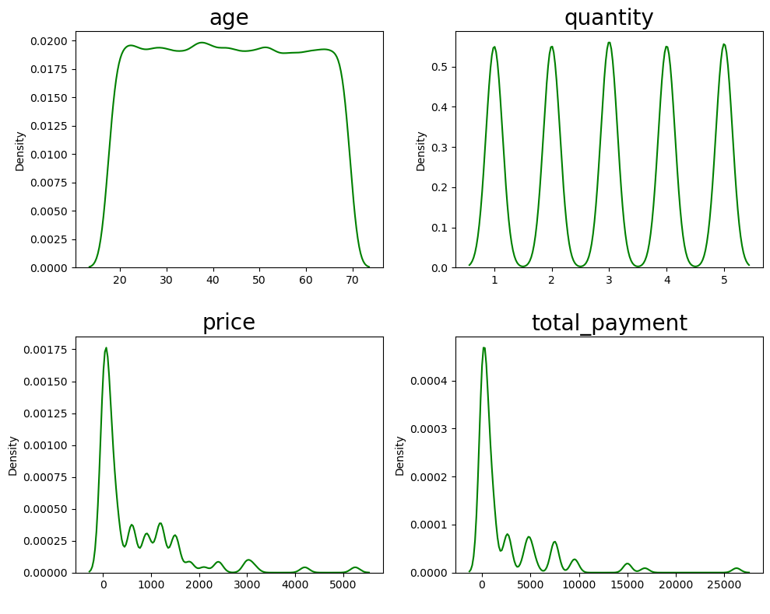
Distribution Plot
Berdasarkan perbandingan distribusi pada distribusi numerical di samping, terdapat 2 kolom yang menarik yaitu price dan total_payment

Slide 15
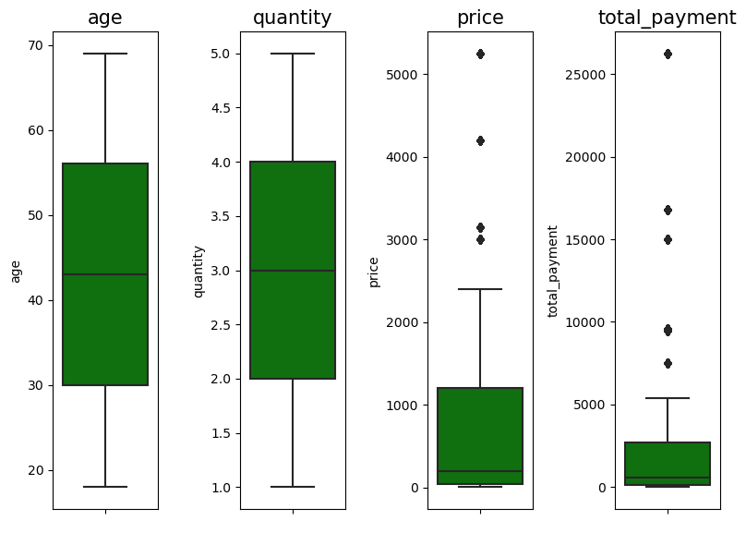
Box Plot
Pada box plot di samping didapatkan bahwa terdapat dua kolom yang memiliki outlier, yaitu price dan total_payment.
Dalam kasus ini, outlier tersebut tidak dihapus karena memuat informasi yang berguna untuk dianalisa

Slide 16
1. Demografi Customer

Slide 17
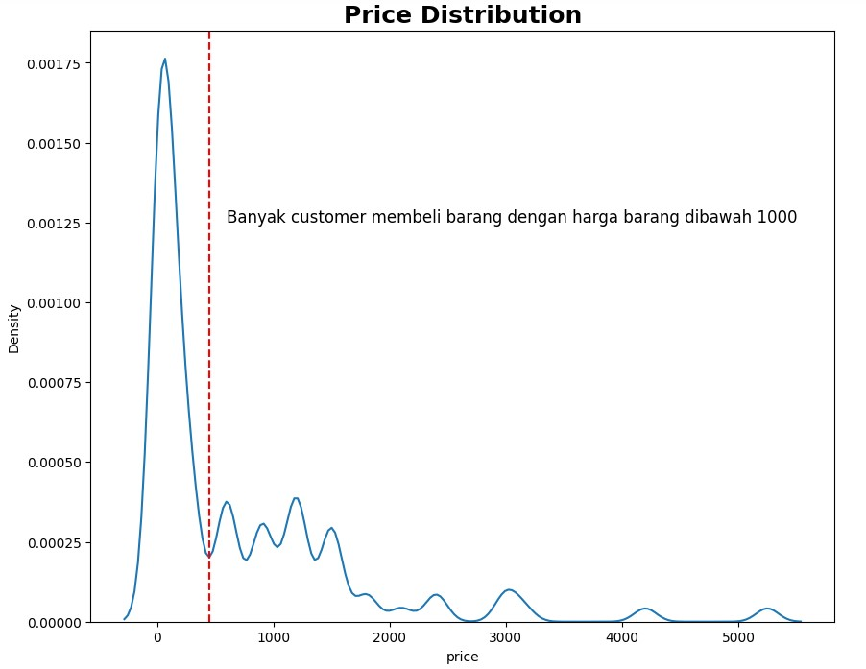
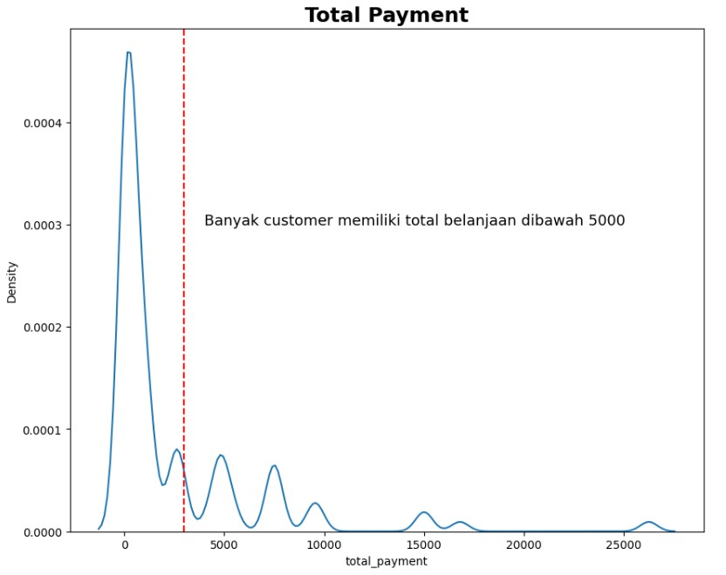
Distribusi price dan total payment

Slide 18
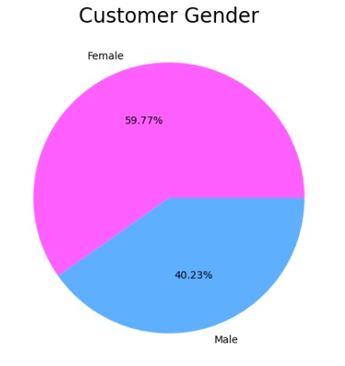
Pada chart di samping didapatkan bahwa 59,77% transaksi di 10 mall dilakukan oleh Wanita.

Slide 19
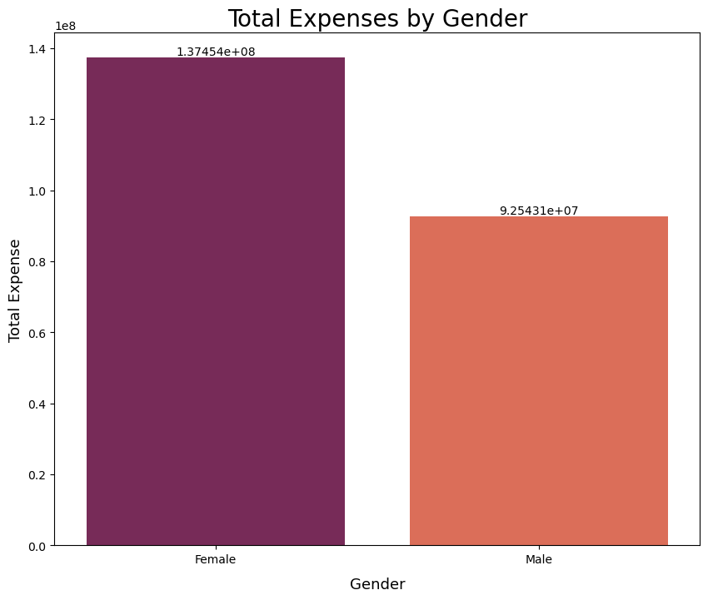
Total belanjaan atau total expense paling banyak berasal dari Wanita.

Slide 20
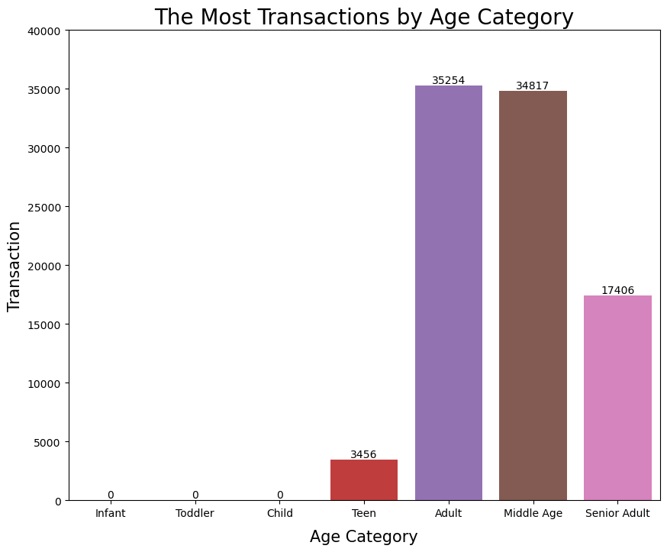
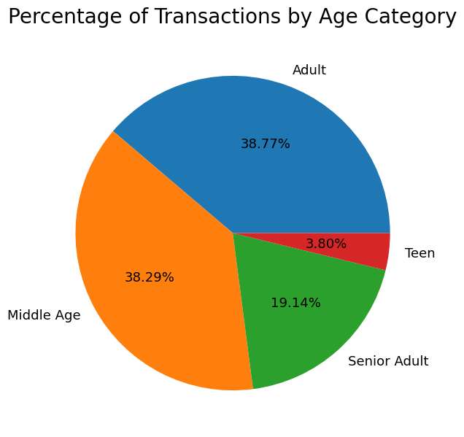
Dari dua grafik di atas dapat dilihat bahwa transaksi pembelanjaan pada 10 mall didominasi oleh customer dengan category usia “adult” dan “middle age”. Sedangkan transaksi pembelanjaan paling sedikit dilakukan oleh category usia “teen” Dengan demikian transaksi pembelanjaan banyak dilakukan oleh usia produktif (orang-orang yang sudah dan sedang aktif bekerja)

Slide 21
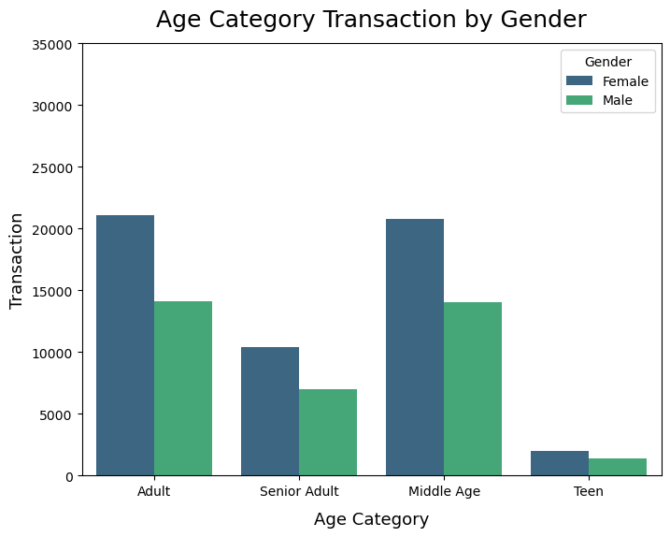
Kategori usia pada customer, semuanya didominasi oleh Wanita

Slide 22
2. Product Favorit

Slide 23
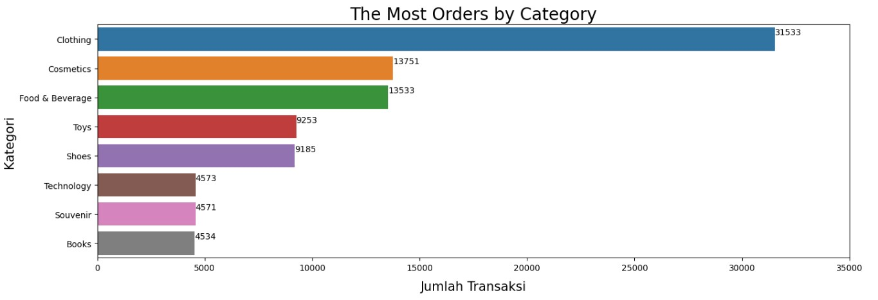
Kategori yang banyak dilakukan transaksi adalah pakaian.

Slide 24
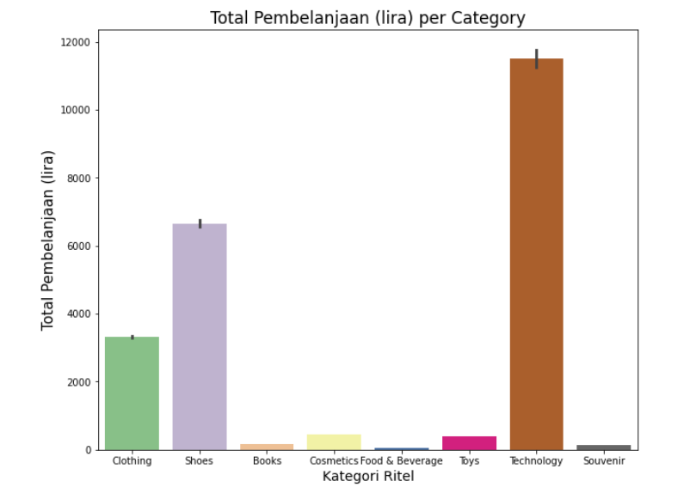
Total pembelanjaan (spending money) tertinggi ada pada category technology. Sedangkan total pembelanjaan buku, kosmetik, fodd and beverage, mainan, dan souvenir relative rendah.

Slide 25
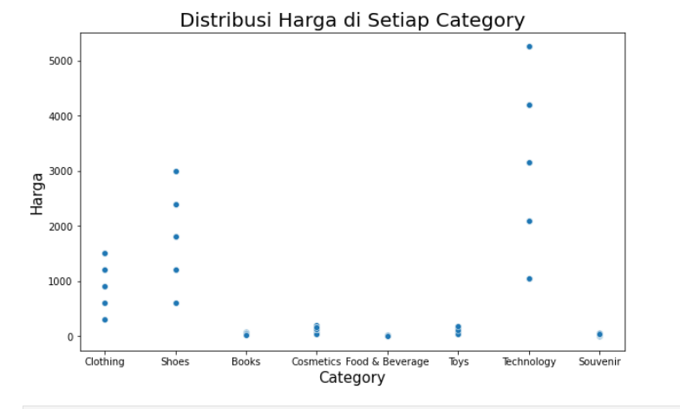
Terdapat beberapa produk yang memiliki harga bervariasi, yaitu pakaian, sepatu, dan technology.
Category technology relatif mahal, bahkan ada yang harganya jauh daripada harga category yang lain.
Category buku, kosmetik, food and beverage, mainan, dan souvenir harganya relatif murah

Slide 26
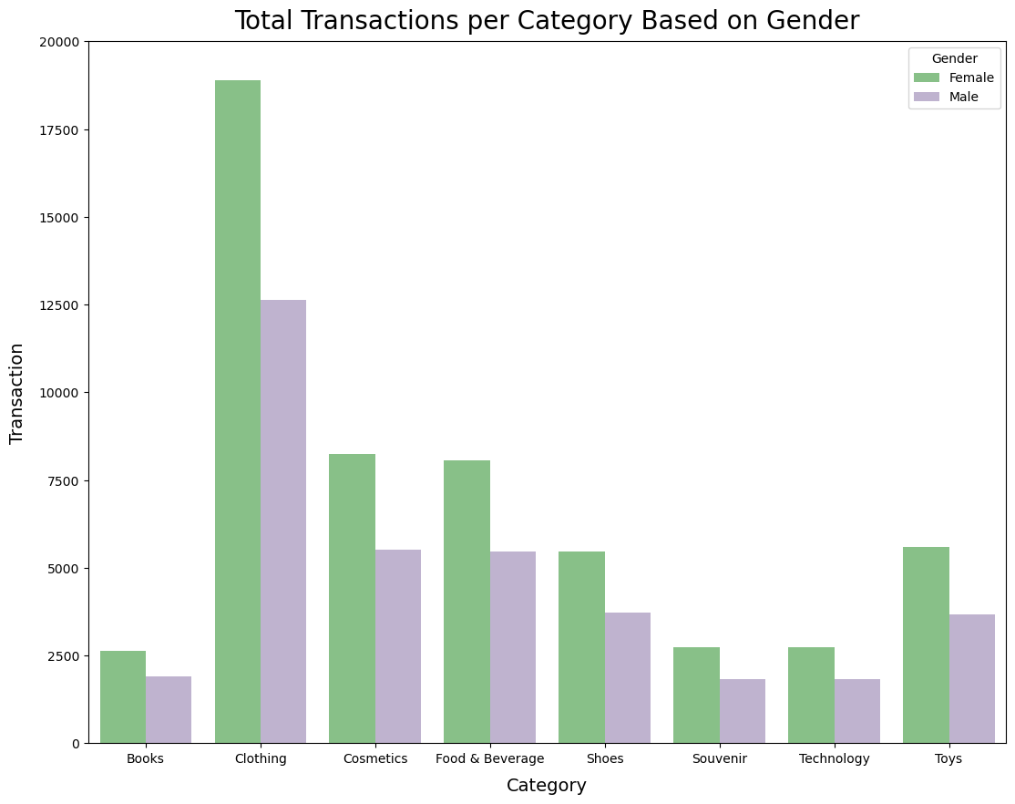
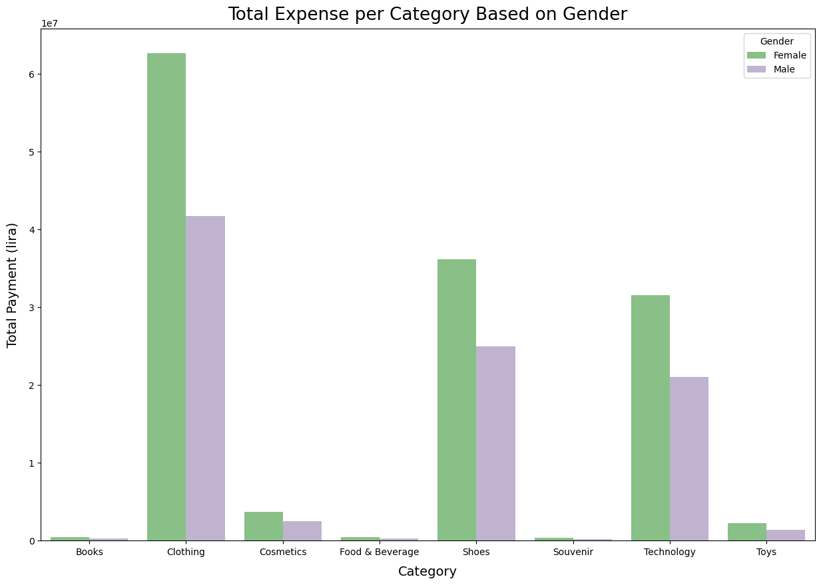
Di setiap category, dalam hal transaksi maupun total belanja yang mendominasi adalah wanita

Slide 27
3. Perilaku Customer Berdasarkan Metode Pembayaran dan Kategori Usia

Slide 28
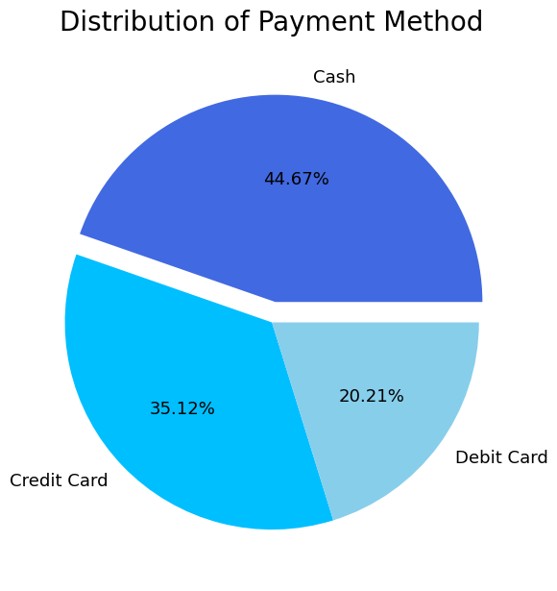
Transaksi pada 10 mall 44,67% nya menggunakan pembayaran dengan cash.

Slide 29
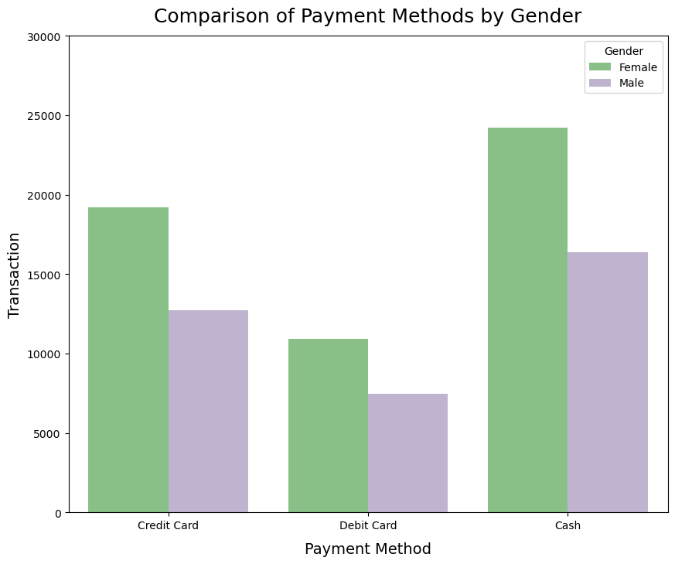
Di setiap transaksi dengan metode pembayaran pembayaran apapun, wanita mendominasi. Dengan kata lain, tidak ada pria yang mendominasi terhadap metode pembayaran tertentu.

Slide 30
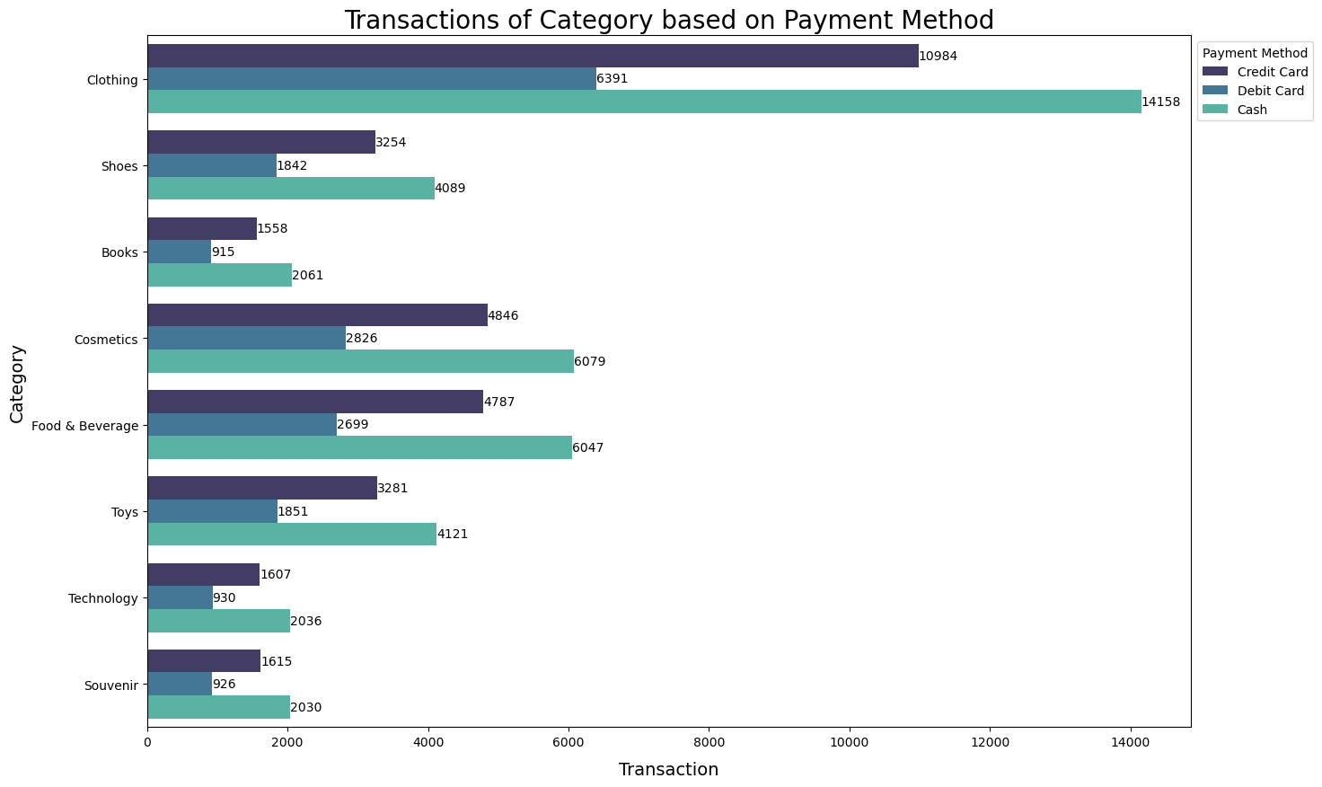
Transaksi category apapun, metode pembayaran yang menjadi favorit customer adalah dengan “Cash”, kemudian “Credit Card”, dan selanjutnya dengan “Debit Card”

Slide 31
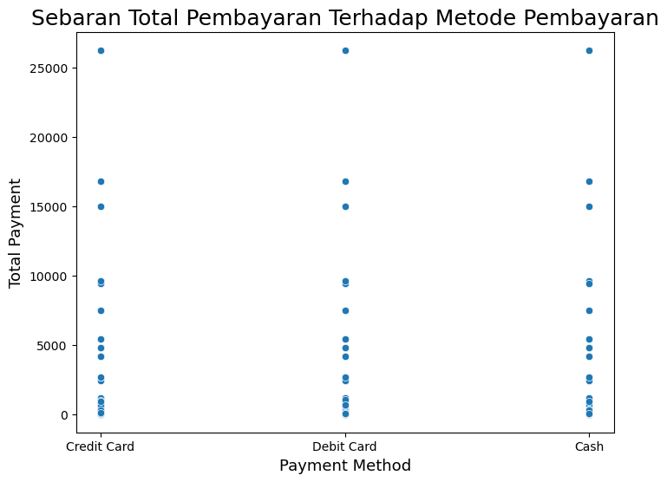
Tidak ada karakteristik total pembayaran tertentu terhadap metode pembayaran yang digunakan.

Slide 32
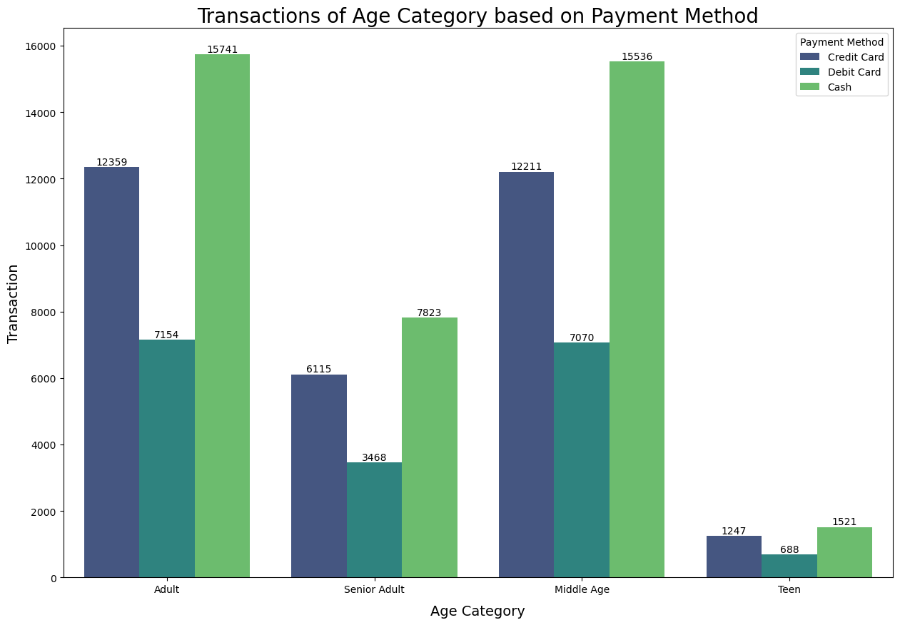
Pada semua kategori usia, lebih memilih menggunakan metode pembayaran cash daripada credit card maupun debit card.

Slide 33
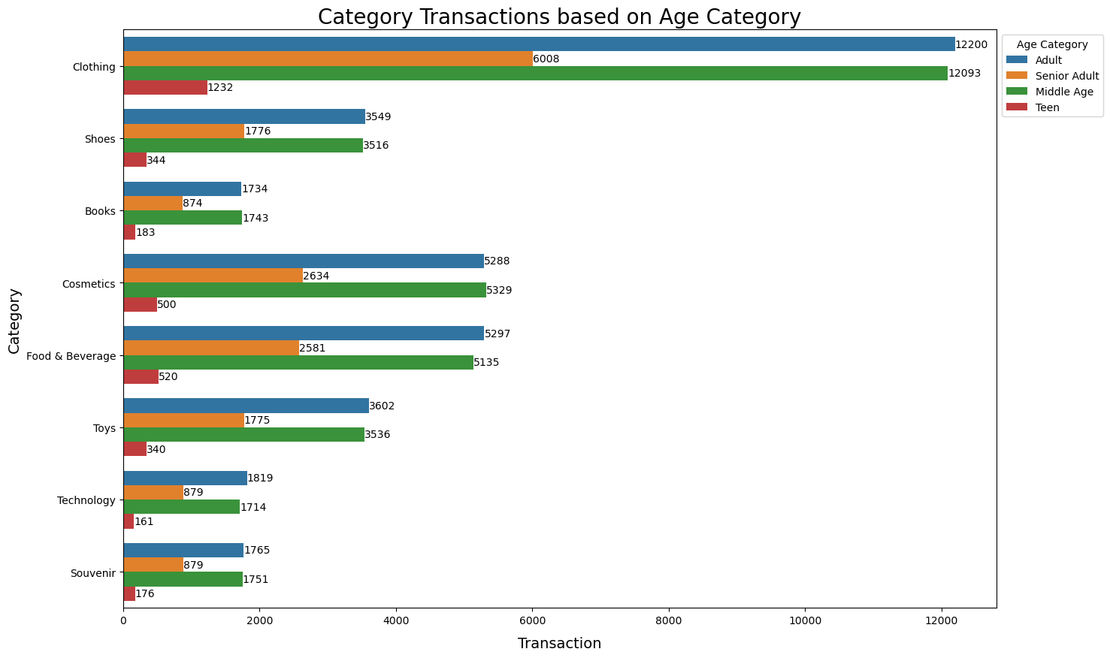
Transaksi di setiap category, didominasi oleh kategori usia “Adult” dan “Middle Age”. Namun hanya pada category “cosmetics”, kategori usia “Middle Age” lebih banyak melakukan transaksi daripada “Adult”.

Slide 34
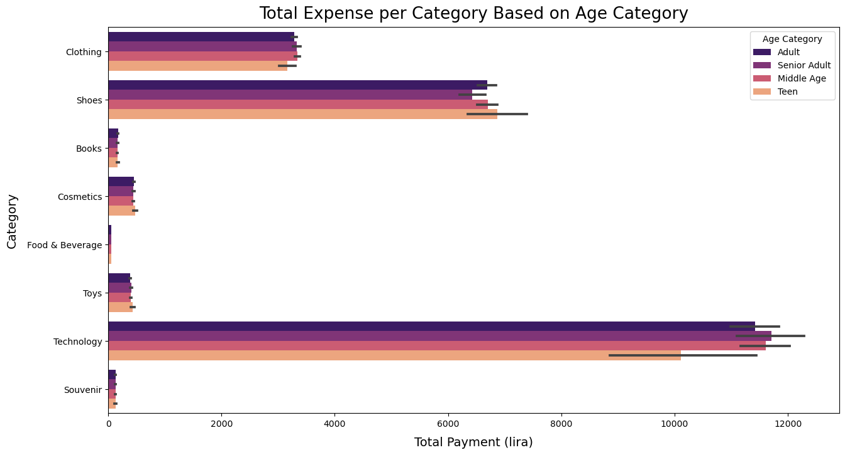

Slide 35
4. Mall Favorit Untuk Berbelanja

Slide 36
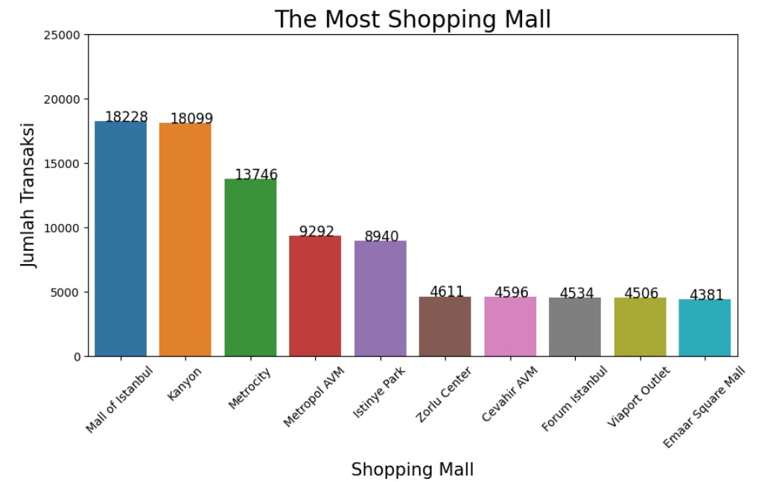
Di antara 10 mall, transaksi paling banyak terjadi di Mall of Istanbul yaitu dengan transaksi sebanyak 18228 atau dengan kata lain Mall of Istanbul menyumbang 20,05% dari semua transaksi pada 2021-2022

Slide 37
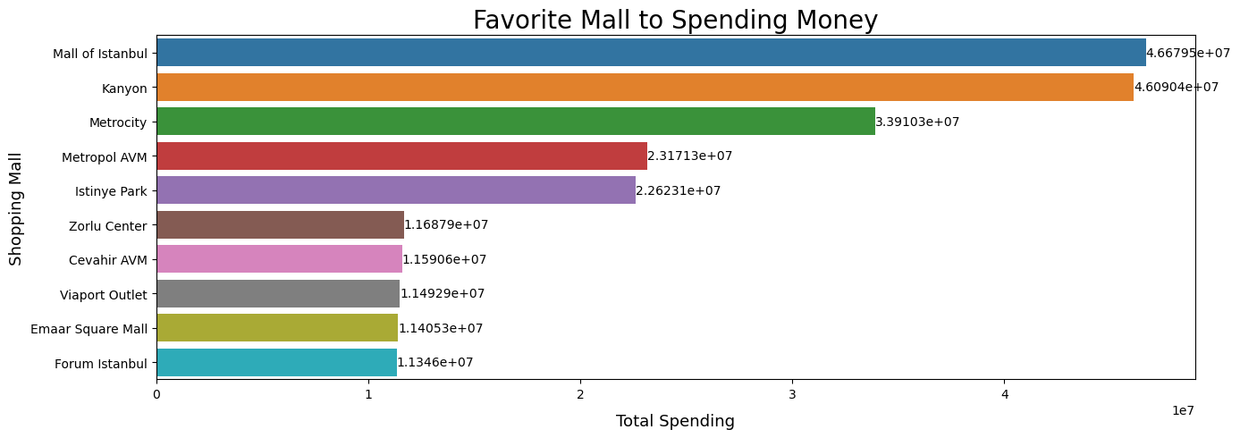
Di antara 10 mall, Mall of Istanbul memiliki income yang paling banyak dibandingkan dengan Mall yang lain.

Slide 38
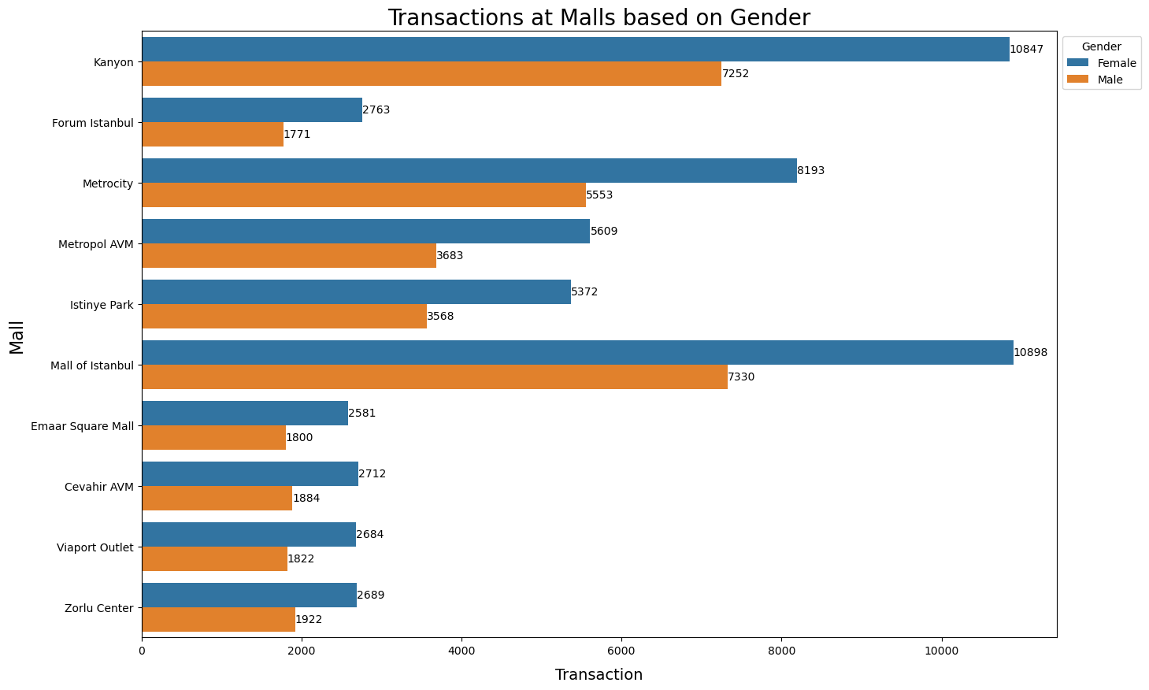
Dari 10 mall, transaksi yang terjadi didominasi oleh wanita.

Slide 39
5. Tren Transaksi Belanja

Slide 40
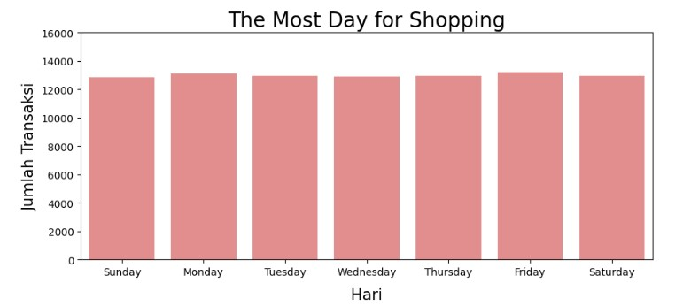
Berdasarkan chart di samping, secara keseluruhan tidak ada jumlah transaksi harian yang didominasi oleh hari tertentu.

Slide 41
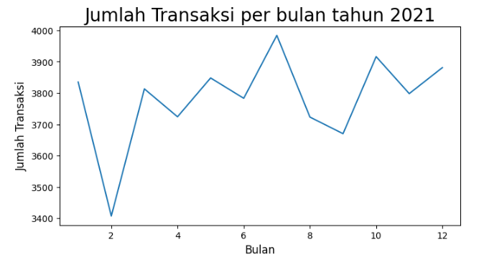
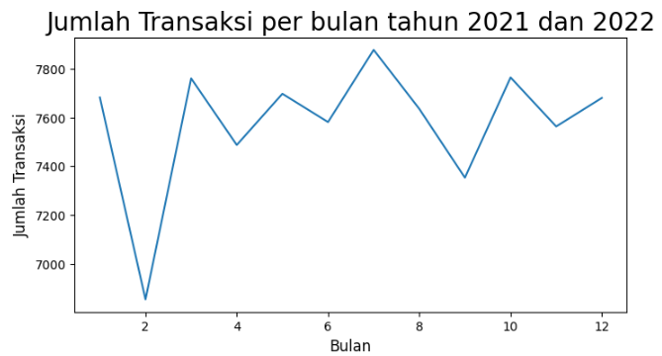
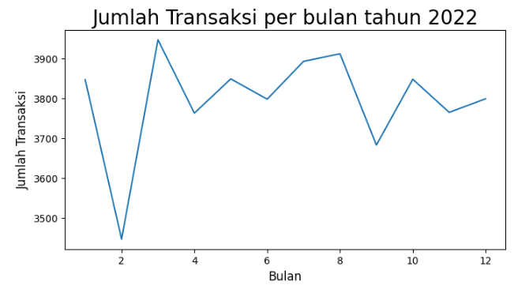
Pada tahun 2021 dan 2022, setiap Bulan Februari dan Bulan September terjadi penurunan transaksi.
Note: Februari puncak musim Dingin di Turki dan September Akhir musim panas di Turki.

Slide 42
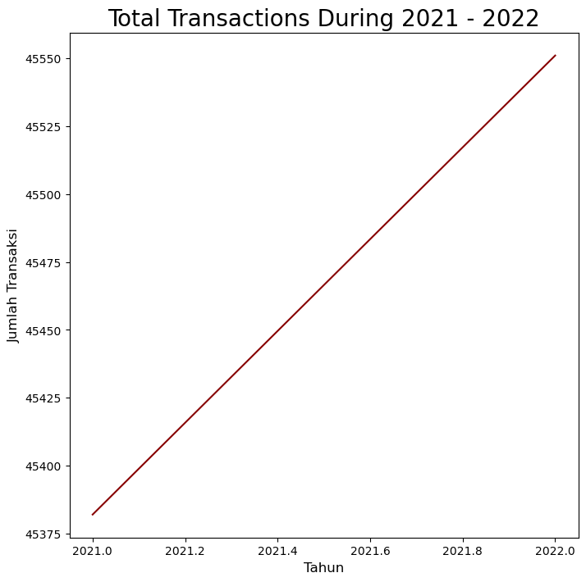
Terjadi peningkatan transaksi dari tahun 2021 ke 2022

Slide 43
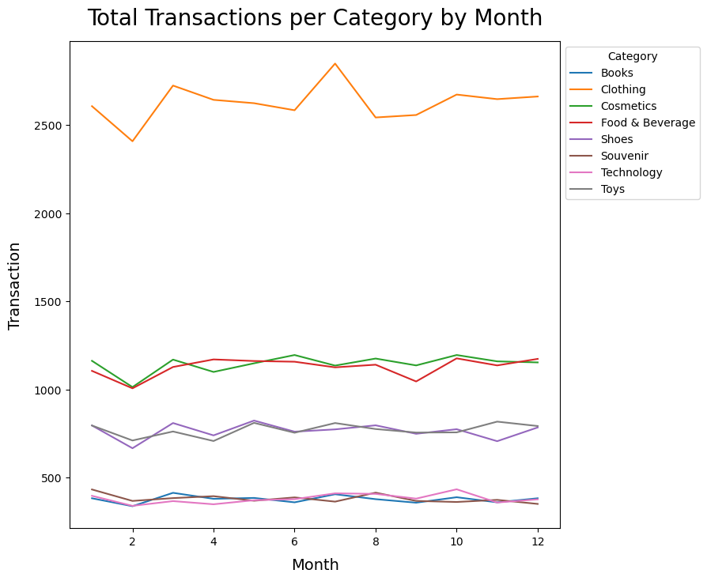
Transaksi pembelian pakaian mendominasi di setiap bulannya

Slide 44
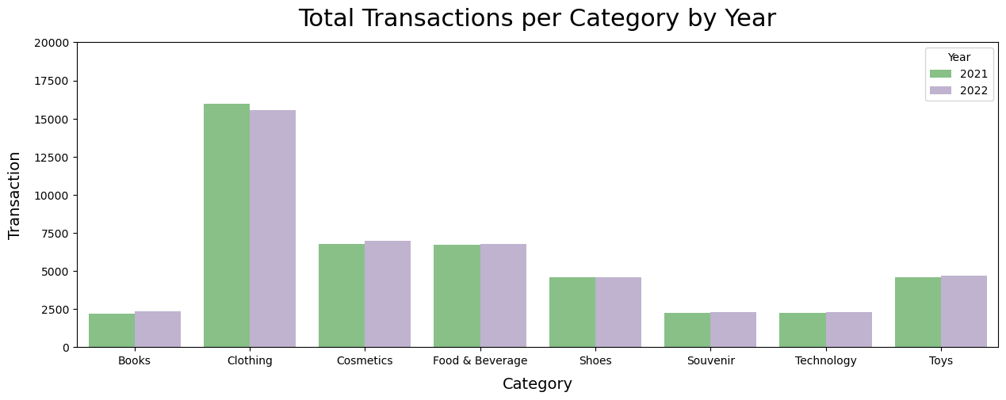
Dari semua category yang ada, category yang mengalami penurunan transaksi yang cukup banyak dari tahun 2021 ke 2022 adalah pakaian.

Slide 45
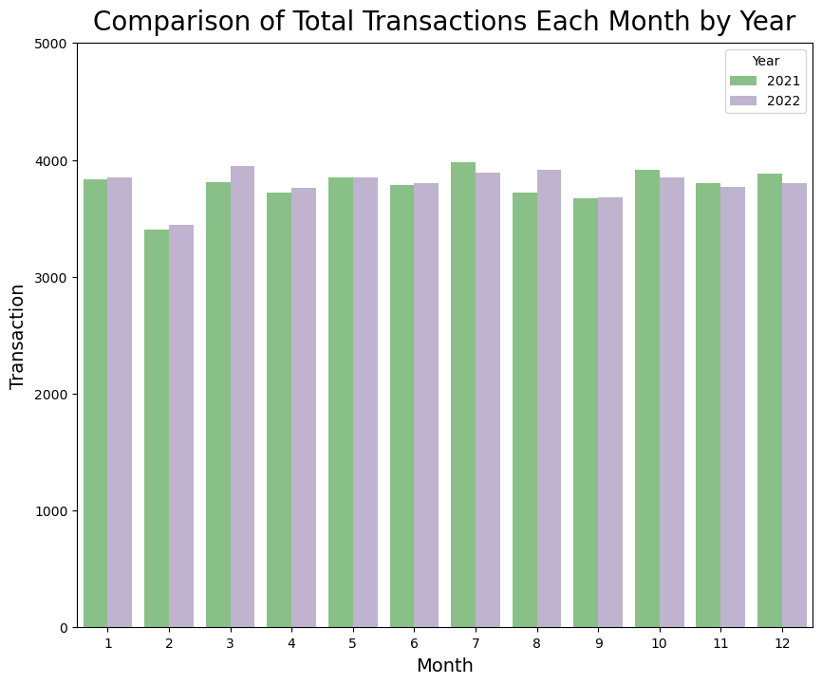
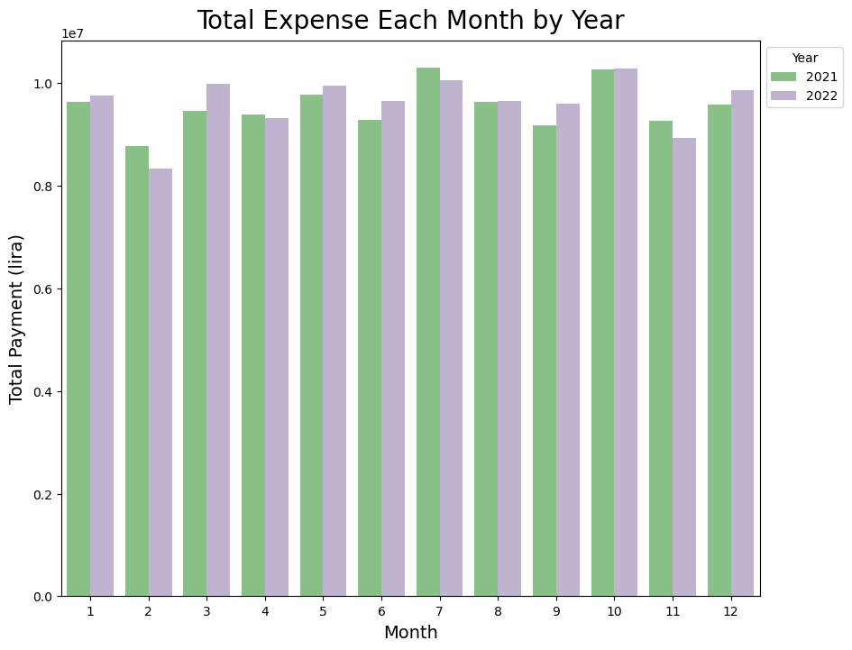
Bulan Februari memiliki transaksi dan total pendapatan yang paling rendah dibandingkan dengan bulan yang lainnya.
Terjadi peningkatan transaksi yang cukup banyak dari tahun 2021 ke 2022 pada bulan maret dan agustus. Sedangkan pada bulan oktober hingga desember terjadi penurunan transaksi.
Pada bulan januari, maret, mei, juni, agustus, September,oktober, dan desember terjadi peningkatan total belanja (money expense). Sedangkan pada bulan februari, April, dan November terjadi penurunan

Slide 46
Kesimpulan/Insight
Transaksi dan total pembelanjaan didominasi oleh jenis kelamin perempuan.
Kategori yang paling diminati atau dibeli adalah pakaian sedangkan yang kurang diminati adalah buku, souvenir dan teknologi.
Usia yang paling banyak melakukan transaksi adalah usia yang produktif yaitu pada category usia Adult hingga Middle Age.
Kategori usia Senior Adult memiliki total expense atau total belanjaan (spending money) terbanyak untuk kategory teknologi, usia Middle Age pada kategory pakaian, usia Teen pada kategori sepatu, kosmetik, dan mainan.
Transaksi dan total belanja terbanyak terjadi di Mall of Istanbul.

Slide 47
Metode pembayaran yang paling sering digunakan adalah cash.
Dalam hal transaksi, category pakaian adalah yang paling tinggi dibandingkan dengan yang lainnya. Sedangkan dalam hal total belanjaan (spending money), technology adalah yang paling tinggi dibandingkan category yang lainnya. Hal ini dikarenakan harga dari technology relatif tinggi dibandingkan yang lainnya
Produk dengan harga murah, memiliki frekuensi transaksi yang lebih tinggi dibandingkan dengan produk yang harga nya mahal.
Pada tahun 2021 dan 2022, setiap bulan Februari dan bulan September terjadi penurunan transaksi yang cukup signifikan dengan catatan pada bulan Februari terjadi puncak musim dingin di Turki dan pada akhir September terjadi musim panas di Turki.

Slide 48
Rekomendasi Bisnis
Pemberian fasilitas pelayanan pengiriman barang kepada usia Senior Adult, terutama untuk pembelian produk teknologi. Hal ini diperlukan sebagai bentuk reward karena sebagai customer dengan total expense tertinggi untuk kategori teknologi. Untuk meningkatkan transaksi pada kategori usia ini, terutama untuk meningkatkan total pembelanjaan di kategori sepatu, maka dapat diberikan diskon untuk customer dengan kategori usia Senior Adult.
Untuk meningkatkan transaksi bagi gender pria, maka dapat dilakukan promo atau penawaran khusus bagi gender pria, seperti : diadakannya “ManDay”, potongan harga (besaran diskon dengan analisa lebih lanjut) jika customernya adalah pria, free gift, dan lain-lain.
Untuk meningkatkan penjualan kategori produk yang kurang diminati, yaitu buku dan souvenir, bisa dengan strategi bundling atau variasi dari hal tersebut bisa lebih disesuaikan atau diperbanyak sesuai dengan kategori usia Adult dan Middle Age

Slide 49
Bekerjasama dengan pihak perbankan untuk meningkatkan metode pembayaran dengan kartu kredit dan kartu debit. Sehingga selain meningkatkan metode pembayaran kartu kredit dan debit, juga dapat meningkatkan transaksi kategori produk. Misalnya : untuk pembelian kategori buku/souvenir/teknologi dengan minimal pembayaran tertentu mendapatkan cashback atau voucher.
Untuk meningkatkan transaksi pada bulan Februari (puncak musim dingin) dan bulan September (akhir musim panas), maka pihak mall dapat memberikan fasilitas pengiriman barang ke rumah customer untuk mengatasi customer yang ingin berbelanja tetapi malas keluar rumah karena faktor cuaca.

Slide 50
Dashboard
https://lookerstudio.google.com/s/sc9f69chkRo

Slide 51
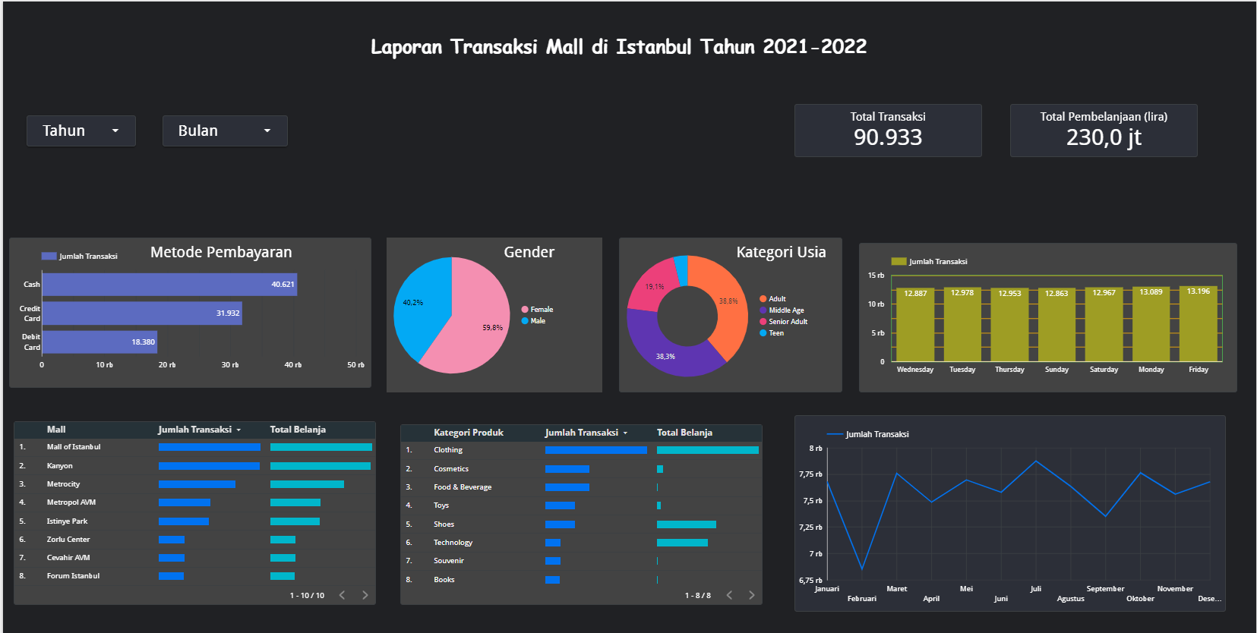

Slide 52
THANKS!

